Slide 1

kaggle競賽分享
<Vesuvius Challenge - Ink Detection>
February 11, 2025

Slide 2
目錄
競賽介紹
資料集介紹
資料集劃分&模型評估
前處理&影像增強
模型架構
損失函數
後處理
結論

Slide 3
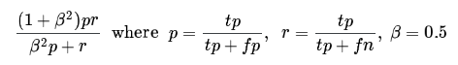
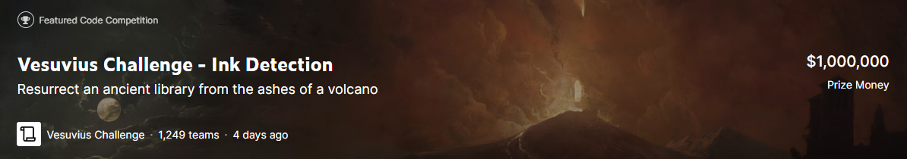

競賽介紹
競賽名稱：Vesuvius Challenge - Ink Detection
競賽目標：從書籍碎片的X光掃描中恢復墨水的位置
競賽類型：語義分割(Semantic Segmentation)
競賽時程：2023/3/15~2023/6/14
評估指標：F0.5-score
Final rank：銀牌(61/1249)

Slide 4
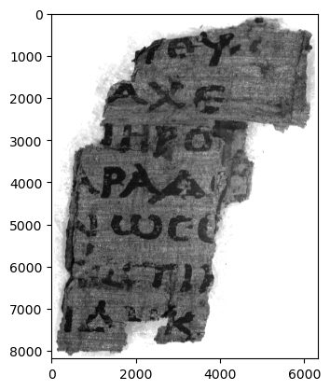
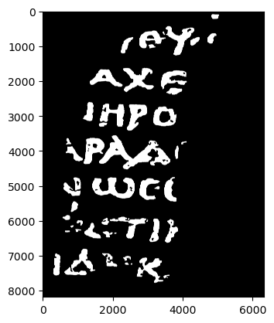
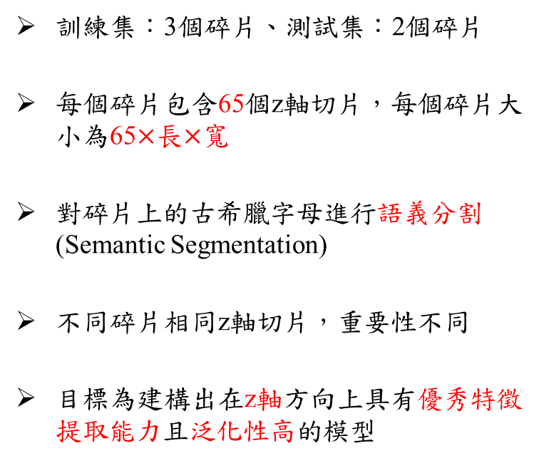
資料集介紹
訓練集：3個碎片、測試集：2個碎片
每個碎片包含65個z軸切片，每個碎片大小為65$×$長$×$寬
對碎片上的古希臘字母進行語義分割(Semantic Segmentation)
不同碎片相同z軸切片，重要性不同
目標為建構出在z軸方向上具有優秀特徵提取能力且泛化性高的模型
Fragment 1

Slide 5
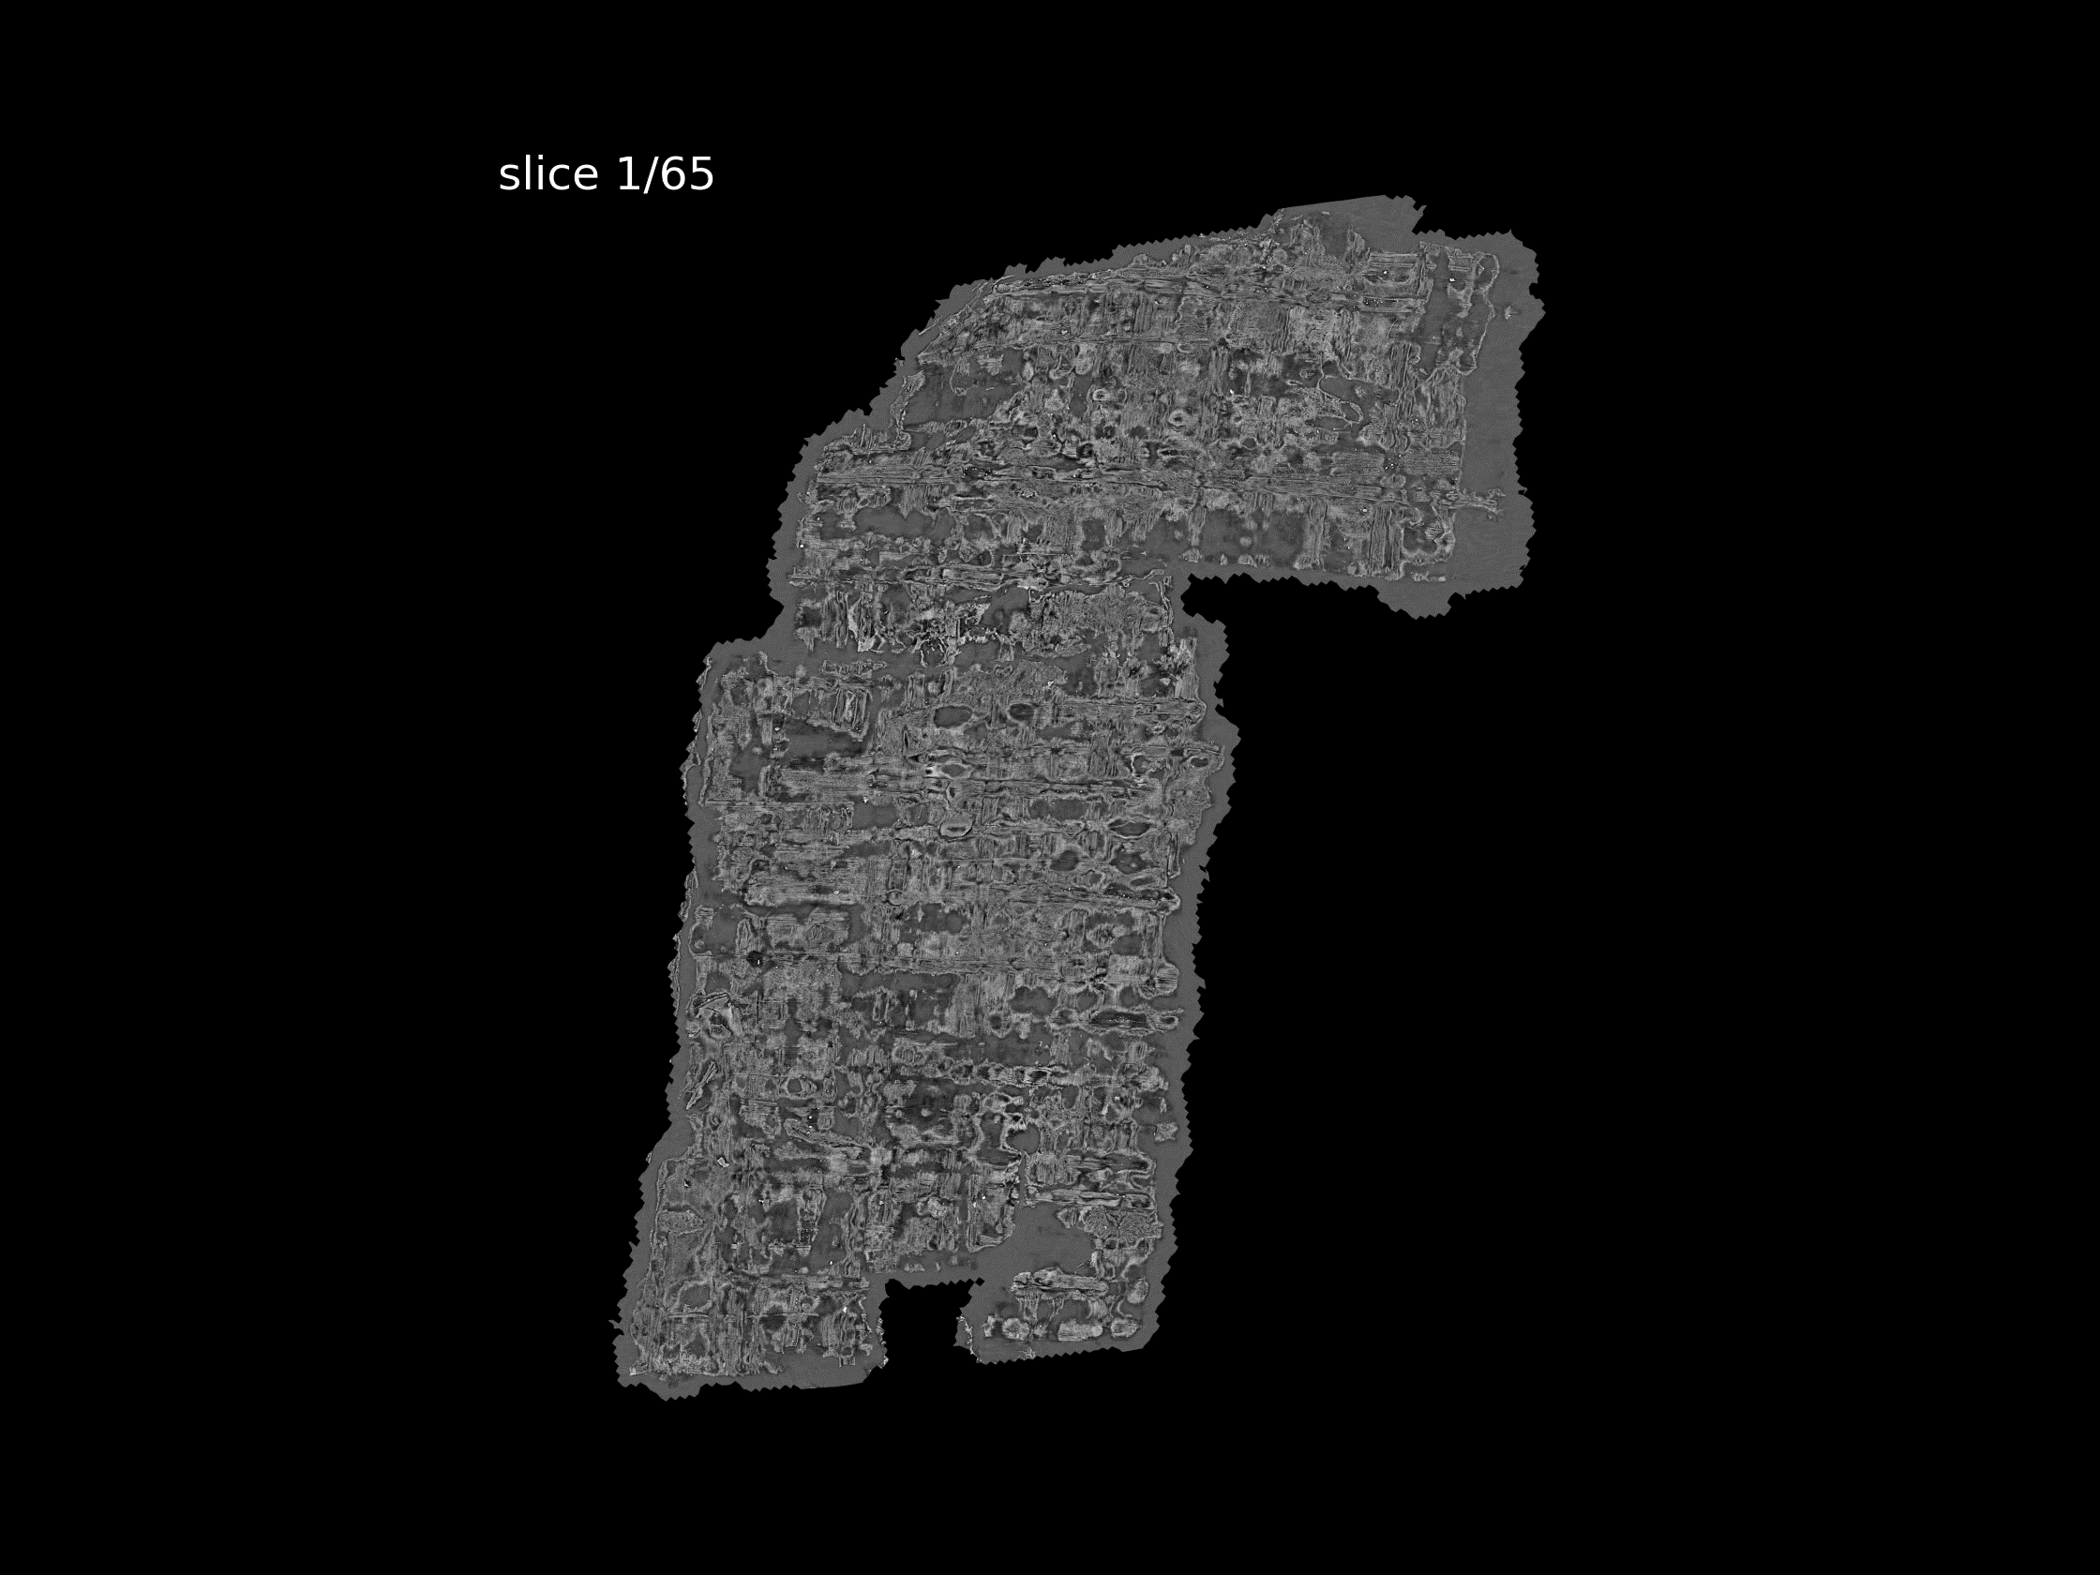
資料集介紹
Fragment 1

Slide 6
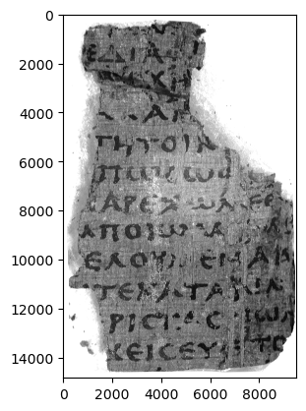
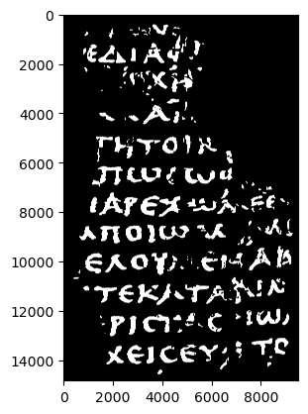
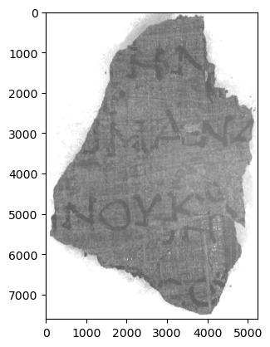
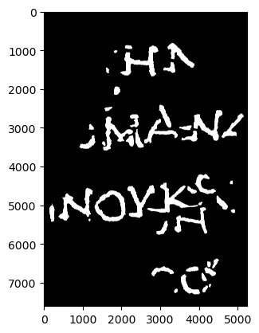
資料集介紹
Fragment 2
Fragment 3

Slide 7
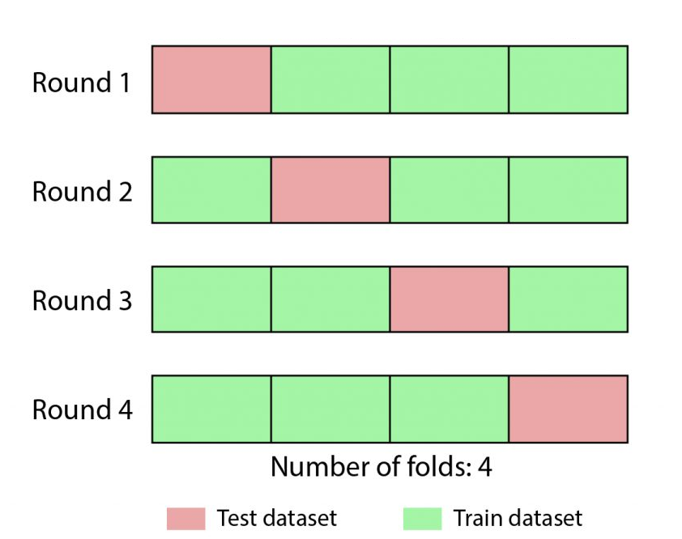
資料集劃分&模型評估
Fragment 1
Fragment 2
Fragment 3
將訓練集分成4份，以Kflod交叉驗證(Cross-validation)方式進行實驗
每組實驗含有4個模型與4個CV
以折外預測(Out-of-fold)評估模型好壞
以F0.5 score作為評估指標：
Fold2
Fold1
Fold4
Fold3
Fold1
Fold2
Fold3
Fold4
CV1
CV2
Avg. CV
CV3
CV4

Slide 8
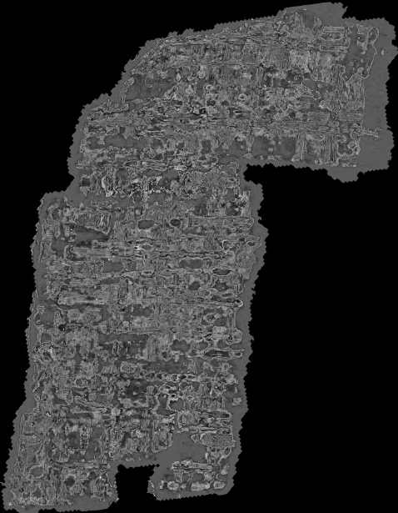
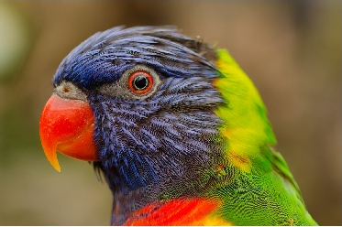
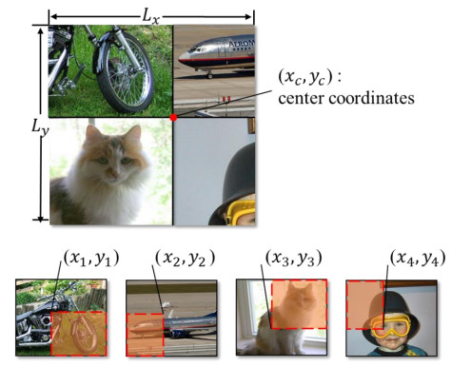
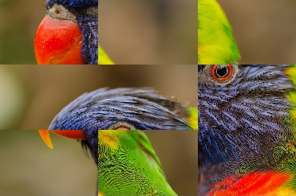

前處理&影像增強
slice：20~39
前處理：
每個碎片取第20~39片(共20片)進行訓練
以滑窗方式切割原始影像，每張滑窗影像大小為$224×224$
過濾不在實際碎片上的滑窗影像
滑窗
(20,224,224)
Origin
Mosaic：
影像增強：
水平、垂直翻轉
亮度、對比度調整
平移、縮放、旋轉
高斯噪聲、高斯模糊
網格變形(GridDistortion)
網格洗牌(RandomGridShuffle)
Mosaic
RandomGridShuffle

Slide 9
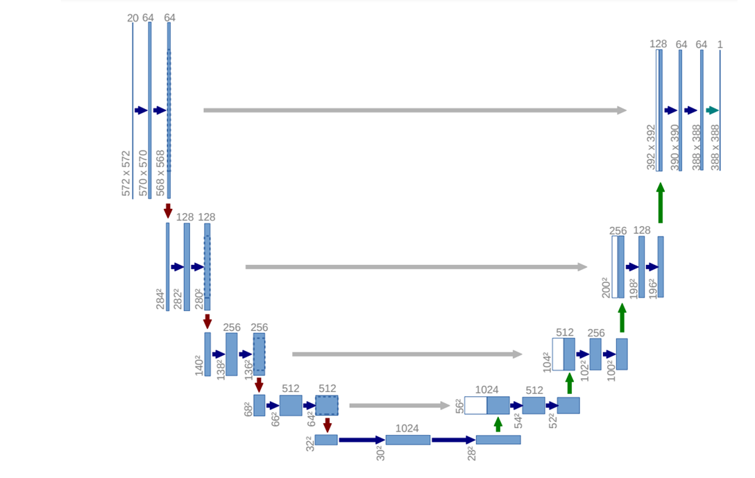
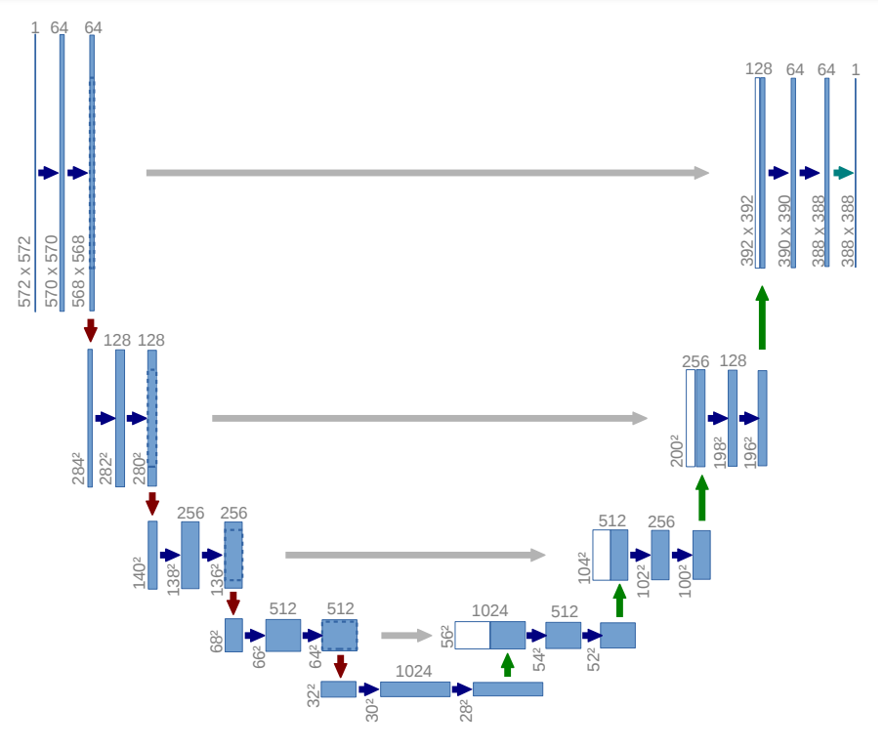
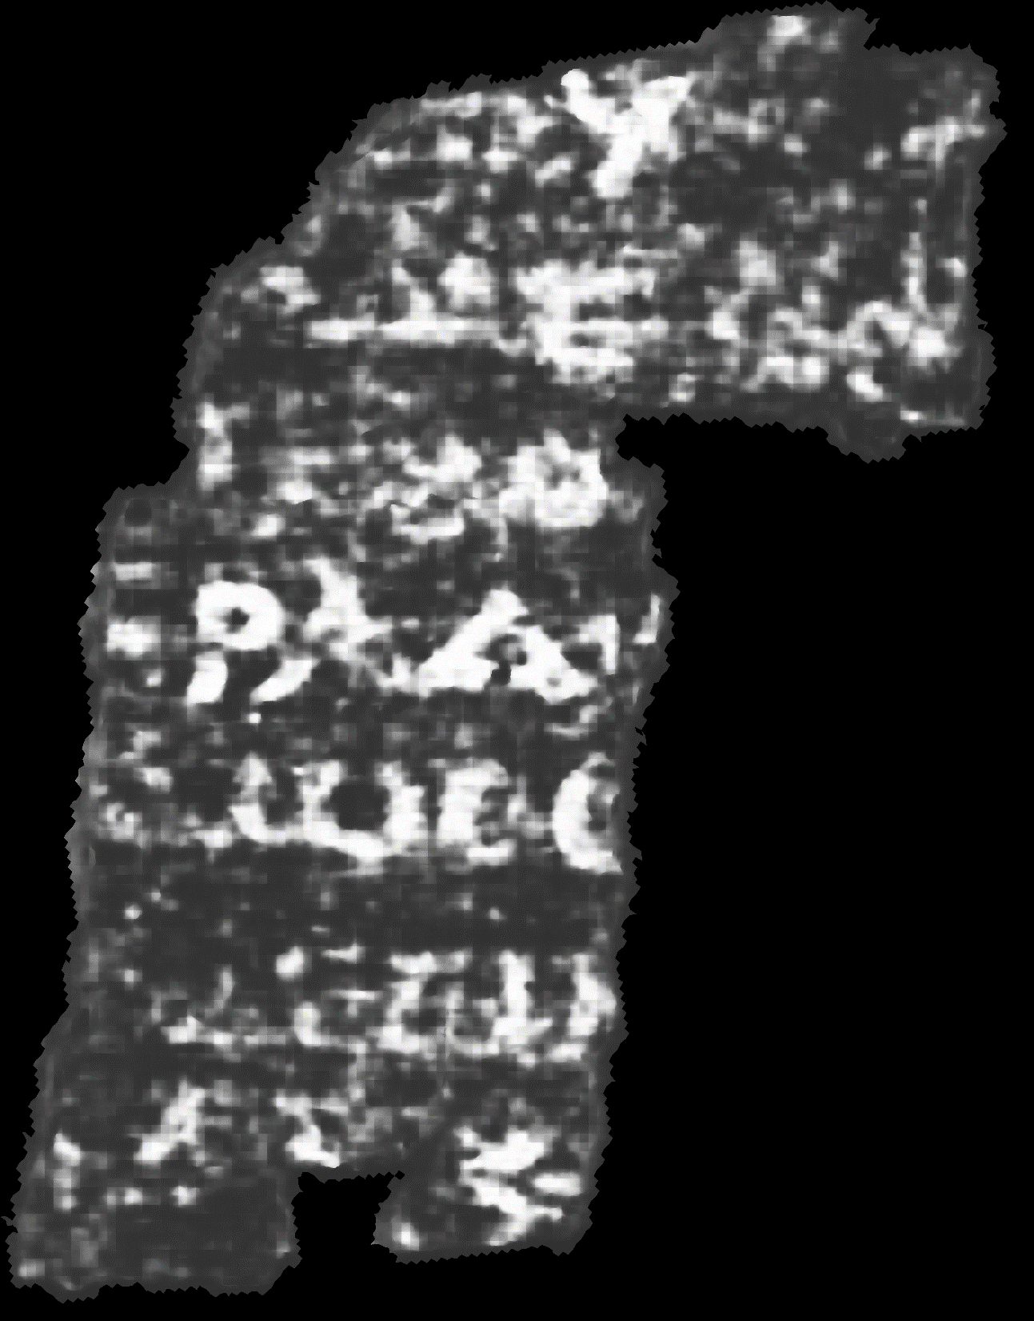
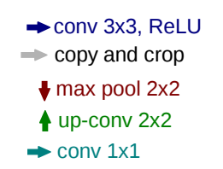
模型架構
1
串連2個Unet模型
Model 1：輸入為3D影像；輸出為2D影像，主要用於提取3D影像特徵，並生成遮罩
Model 2：輸入為2D影像(Model 1輸出)；輸出為2D影像，主要用於降噪
Input：
(B,20,224,224)
Model 1
Model 2
Output1：
(B,1,224,224)
Output2：
(B,1,224,224)
Attention pooling

Slide 10
模型架構
1
Model 1：用於提取3D影像特徵，並生成遮罩
Unet (EfficientNet_B7 encoder)
在skip connection上加入注意力池化(attention pooling)
將z軸切片拆分成每組4片，每組之間重複2片，共9組
對不同組的z軸切片賦予不同權重
使模型能更有效提取z軸特徵
Input：
(B,20,224,224)
Model 1
Output1：
(B,1,224,224)
Attention pooling
slice：20~23
Input：
(B,20,224,224)
slice：22~25
slice：20~39
9組
(B,4,224,224)
encoder
9組
特徵圖
Attention
pooling
slice：36~39
(B,4,224,224)

Slide 11
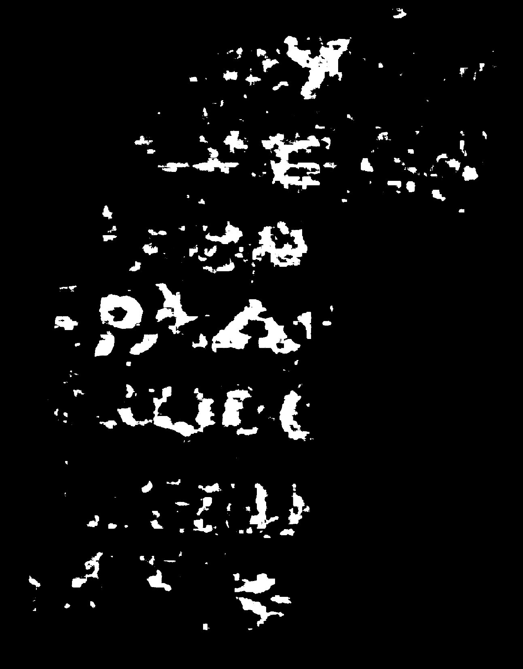

模型架構
1
Model 2：用於降噪
Unet (EfficientNet_B0 encoder)
Output1：
(B,1,224,224)
Model 2
Output2：
(B,1,224,224)
Output1閾值調整結果：
Output2閾值調整結果：

Slide 12

損失函數
1
損失函數：BCELoss*0.5 + DiceLoss*0.5
Final loss： Loss1*0.5 + Loss2*0.5
軟標籤：[0 , 1] $→$ [0.2 , 1]
Loss1
Loss2
Input：
(B,20,224,224)
Model 1
Model 2
Output1：
(B,1,224,224)
Output2：
(B,1,224,224)
Attention pooling

Slide 13
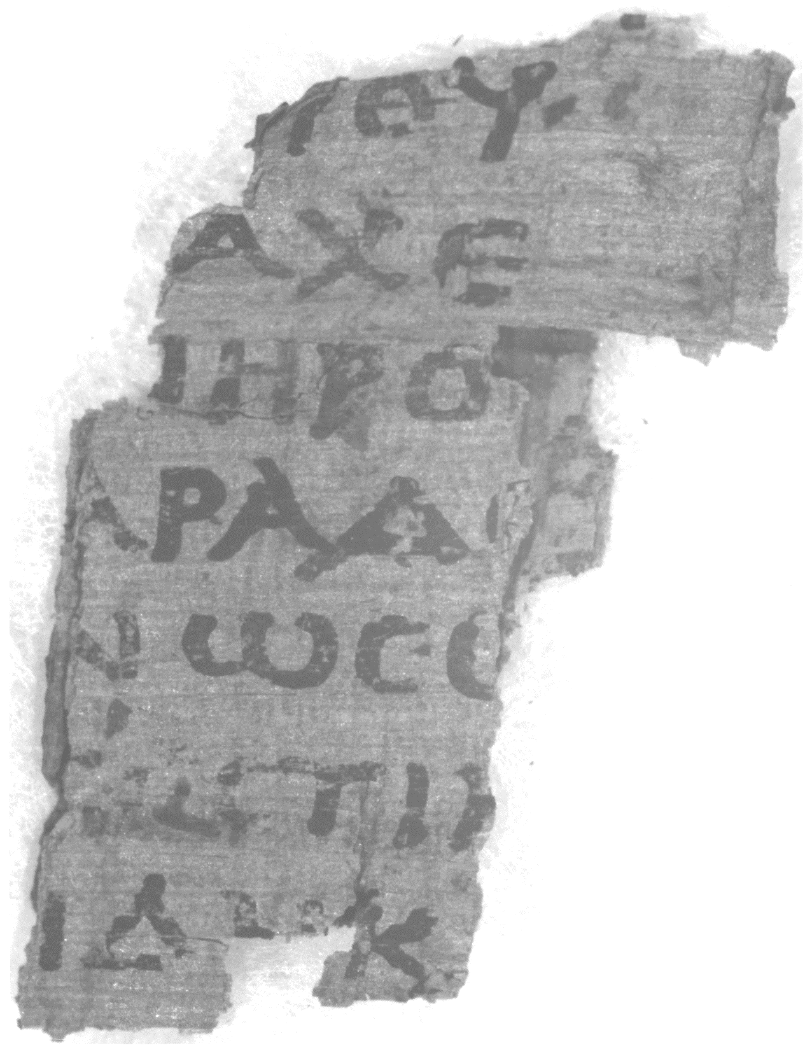

後處理
1
閾值調整：0.85
Ensemble ：平均4個模型的預測結果
測試時影像增強(Test Time Augmentation，TTA)：旋轉90$°×$4
實際碎片：
Ground truth：
模型預測結果：
閾值調整結果：

Slide 14
結論
第20~39片z軸切片能提供較多重要訊息
使用網格洗牌與Mosaic可擴增大量訓練資料
注意力池化(attention pooling)可有效使模型提取z軸特徵
使用model2降噪，可使預測結果更接近ground truth
使用折外預測評估模型，較能得出泛化性較佳的方法
提交CV較好的模型(正確的模型提交策略)

Slide 15
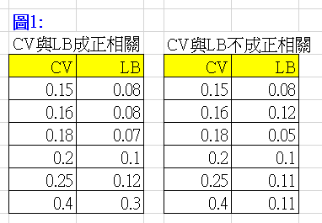
專案/競賽實驗流程

